Slide 1
ステップ実行時に注目すべき 変数を提示するデバッガの試作
井上研究室
冨永 真司

Slide 2
デバッグ
プログラム開発においてバグは避けられない
バグによる障害で発生する損失は大きい
デバッグを行い，バグを取り除く
デバッグに要する時間や労力は大きい
バグの位置や原因の特定，バグの除去，テスト
デバッグはプログラムの規模が 大きくなると一般に容易ではない

Slide 3
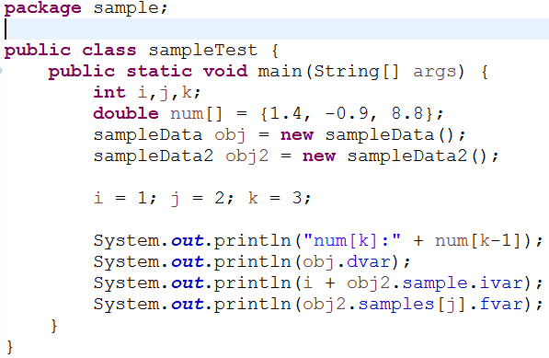
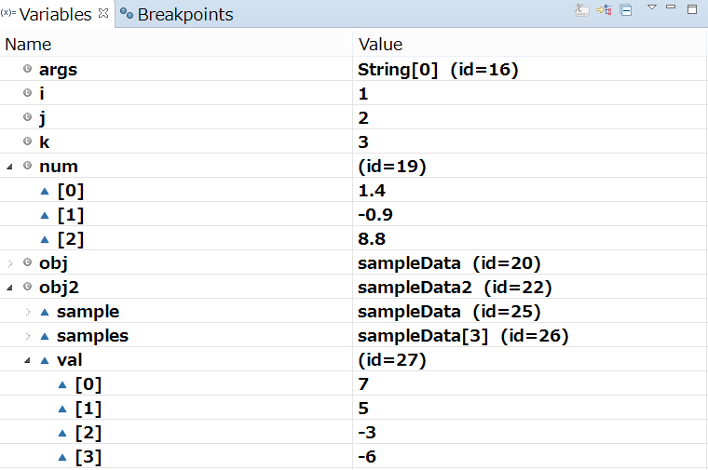
変数ビュー
デバッガの機能の一つ
プログラムの停止箇所から参照可能な全ての変数を値とともに表示
サンプルコード
変数ビュー

Slide 4
変数ビューの問題点
変数の並べ方
ローカル変数は出現順
フィールドはアルファベット順
オブジェクトのフィールドや配列の個別の要素はツリーを展開した中にある
変数の個数が多くなった場合に特定の変数を探し出すのが手間
特に，変数ビューの下の方にある変数やツリーをいくつも展開した中にある変数を探すのが大変

Slide 5
提案手法
「次の命令」で使用される変数を提示する変数ビューをもったデバッガを提案する
次の命令：ステップ実行した場合に実行される命令群
使用される変数：値を読みだされている変数
「次の命令」で使用される変数を分かりやすくする
使用される変数を変数ビューの上位に移動する
ツリーを展開して探さなくてもいいように，ツリー内の変数はツリー外に追加する
Eclipse JDTデバッガを拡張して実装

Slide 6
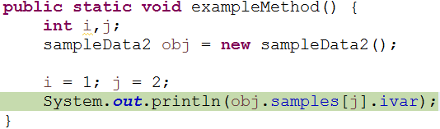
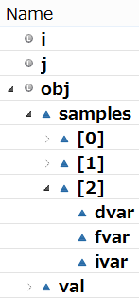
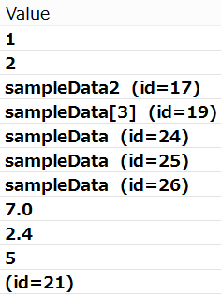
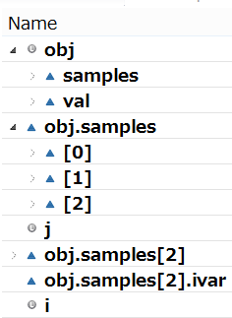
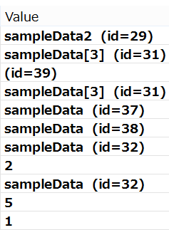
例
従来手法
提案手法

Slide 7
手法の手順
実行が一時停止しているプログラムのクラスファイルを解析し，バイトコード命令リストを得る
ソースコードでの行番号をもとに，次の命令を特定
バイトコード命令を(仮想的に)実行し，使用される変数をリストアップ
別の行番号に一致する箇所に到達するまで命令実行
プログラムの挙動を変えないように，変数の値のコピーを用意し，コピーに対して値の読み書きを行う
変数ビューの変数の並び順を変える

Slide 8
評価実験
Defects4JとLifegameを対象として本手法で提案したデバッガを利用し,変数の並びの変化を調べた
変数の並びの位置を数値として表し，本手法を利用する場合と利用しない場合とでその数値を比べる
Defects4J : ベンチマークの一つ。バグの事例の集まり
Lifegame : 生命の誕生，進化，淘汰などのプロセスを簡易的なモデルで再現したシミュレーションゲーム
Defects4JはLang 1b–4bを，Lifegameはグライダーパターンが1世代分更新するまでの処理を対象
自動的にステップ実行するプログラムを用意

Slide 9
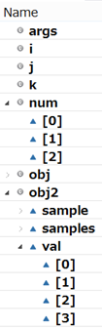
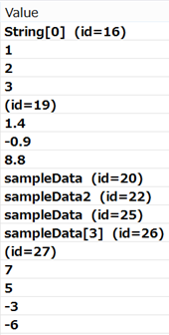


位置を表す数値の定義
変数ビューの先頭から 何番目か
$P\left(v\right)$ : 変数リストの
中の変数$v$の位置
$v$が先頭から3番目
なら，数値は$P\left(v\right)=3$
ツリー内の変数は「親の位置 ＋ツリー内の変数の位置」
ツリー内の変数の位置は ツリー内の先頭要素から 何番目かを数値とする
$$P\left(num\left[2\right]\right)=8$$

Slide 10
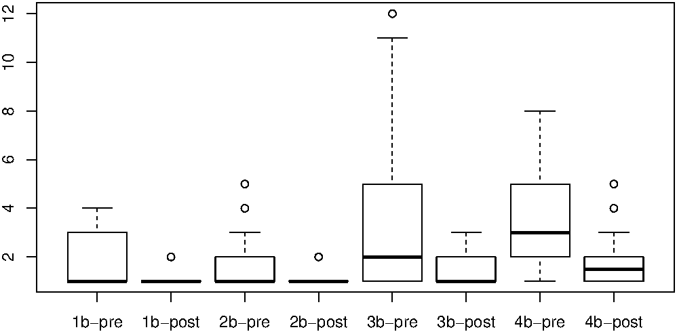

Defects4Jに対する実験結果
preは手法適用前，postは手法適用後
最大値が小さくなり，分布が1に近づいている
$$P\left(v\right)$$

Slide 11
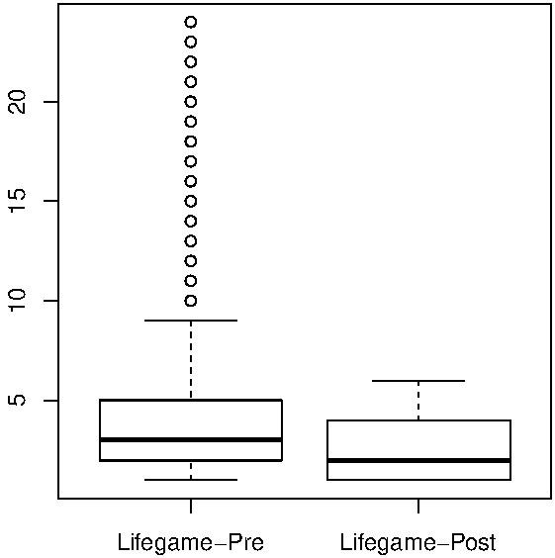

Lifegameに対する実験結果
preは手法適用前，postは手法適用後
最大値が小さくなり，外れ値がなくなっている
$$P\left(v\right)$$

Slide 12
実験結果のまとめ
変数の位置の合計と平均
Defects4JのLang-3b，Lang-4b，Lifegameで比較的大きく削減されている
3b，4bでは多数のローカル変数が，Lifegameでは2次元配列が使われる → どちらも変数が多く使われる
対象プログラム | 手法適用前 |  | 手法適用後
 | 合計 | 平均 | 合計 | 平均
Defects4J Lang 1b | 257 | 2.1 | 149 | 1.2
Defects4J Lang 2b | 233 | 1.9 | 130 | 1.1
Defects4J Lang 3b | 437 | 3.5 | 160 | 1.3
Defects4J Lang 4b | 163 | 3.4 | 87 | 1.8
Lifegame | 94842 | 3.9 | 65844 | 2.7

Slide 13
まとめと今後の課題
変数ビューの変数の並びを変えることで次の命令で使用される変数を提示するデバッガを試作した
実験の結果，変数ビューの変数の位置を数値で表した場合，本手法を用いることでその数値を3割～5割程度削減できた
今後の課題
提案手法がどの程度実際のデバッグ作業を容易にするかの調査
その他のバグの事例での評価実験

